Slide 1
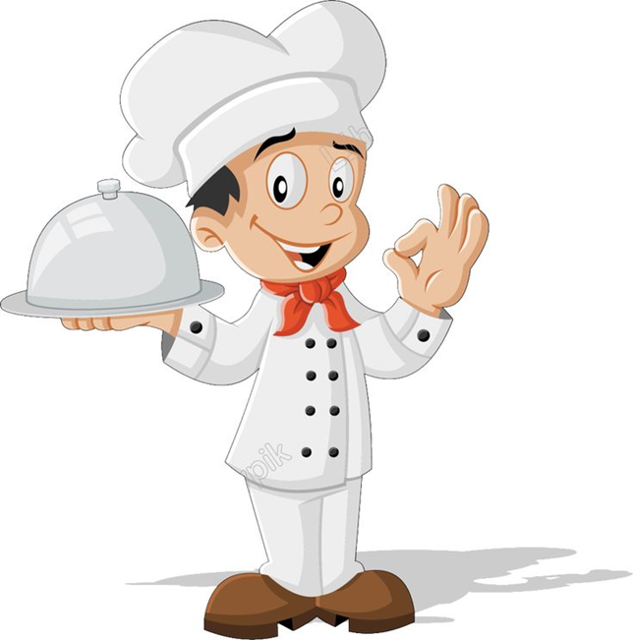
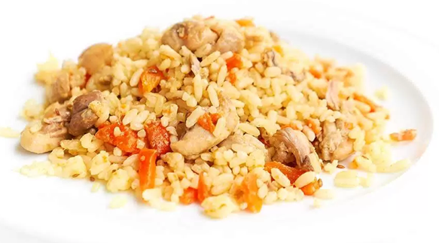
Муниципальное автономное общеобразовательное учреждение «Нурлатская гимназия имени Героя Советского Союза Михаила Егоровича Сергеева»
г. Нурлат Республики Татарстан
Приготовление
поварами школьной столовой
горячего завтрака «Плов»

Slide 2
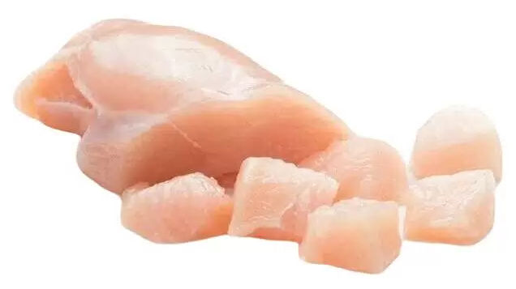
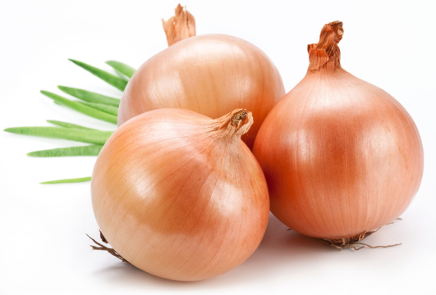
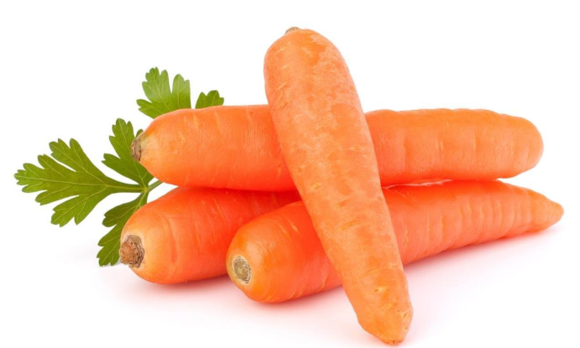
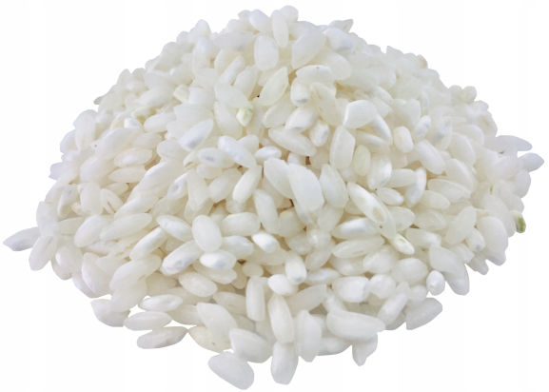
Муниципальное автономное общеобразовательное учреждение «Нурлатская гимназия имени Героя Советского Союза Михаила Егоровича Сергеева»
г. Нурлат Республики Татарстан
В состав вкусного плова входят только свежие продукты:
куриная грудка филе, масло подсолнечное, лук репчатый, морковь, томатная паста, крупа рисовая.

Slide 3
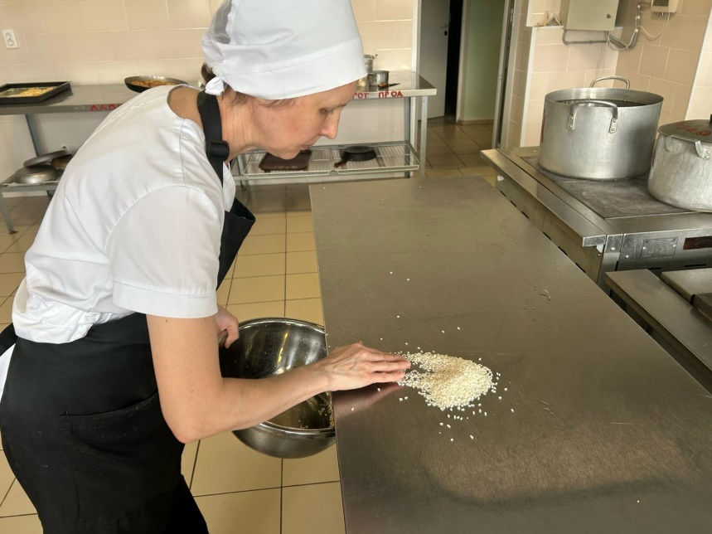
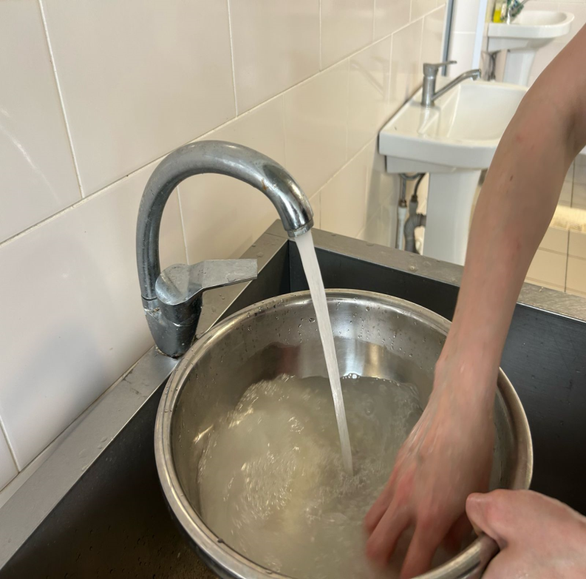
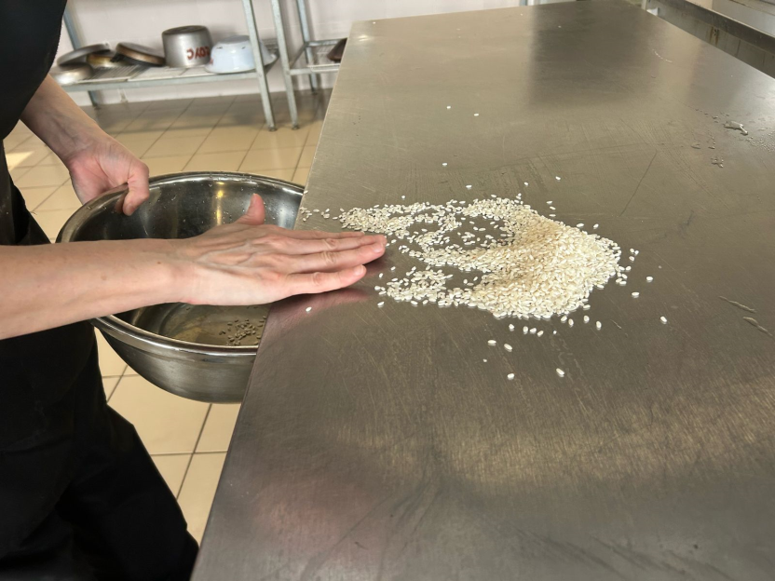
Муниципальное автономное общеобразовательное учреждение «Нурлатская гимназия имени Героя Советского Союза Михаила Егоровича Сергеева»
г. Нурлат Республики Татарстан
1) Рис необходимо перебрать.
2) Затем промыть рис и замочить водой

Slide 4
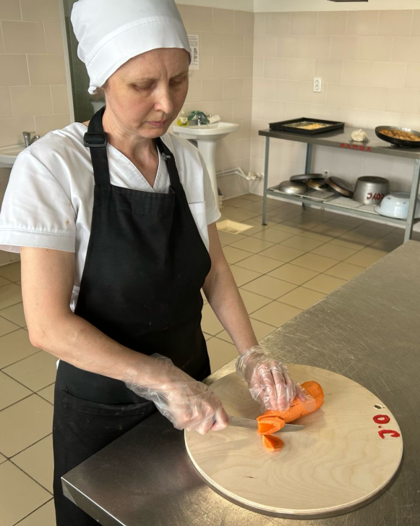
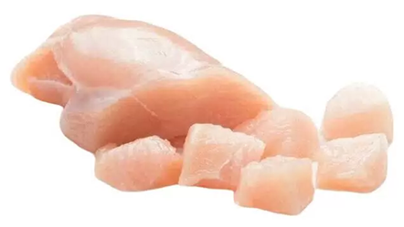
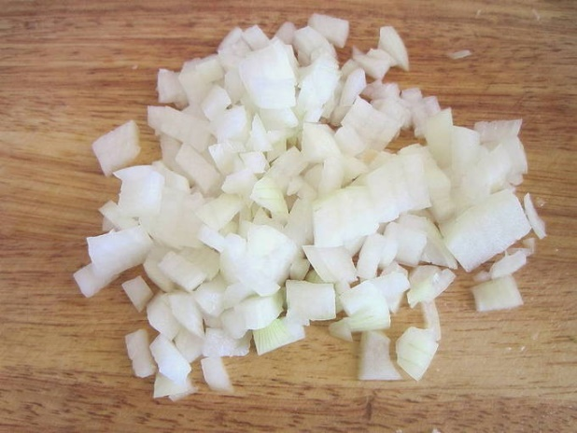
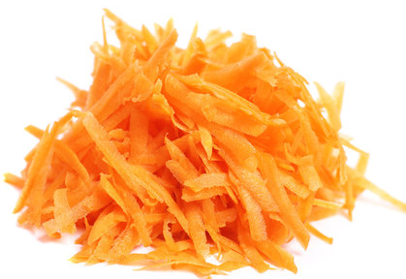
Муниципальное автономное общеобразовательное учреждение «Нурлатская гимназия имени Героя Советского Союза Михаила Егоровича Сергеева»
г. Нурлат Республики Татарстан
-Режем и промываем мясо курицы.
-Слегка обжариваем порционные куски курицы, посыпав солью.
-Подготавливаем овощи и слегка обжариваем.
-Добавляем немного спассерованной томатной пасты и выкладываем рис.
-Варим до загустения и убираем в жарочный шкаф.

Slide 5
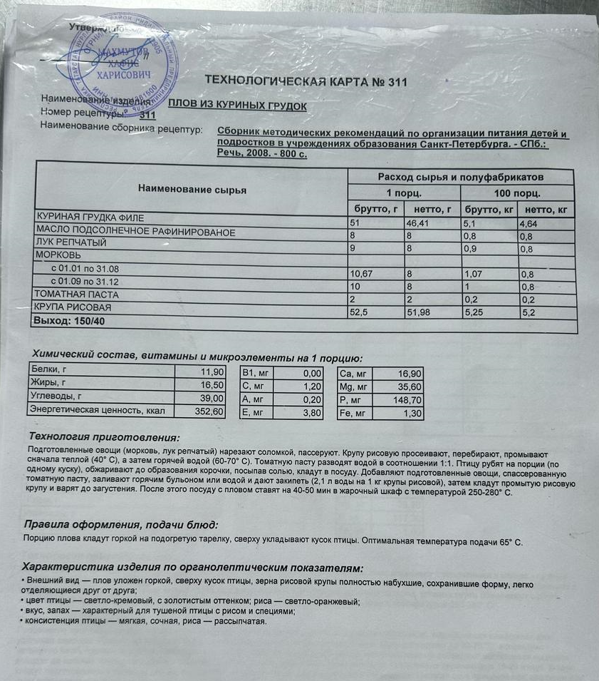
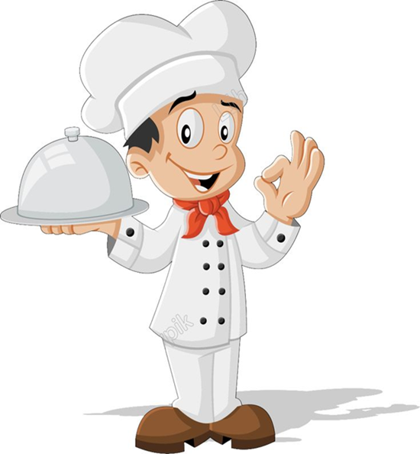
Муниципальное автономное общеобразовательное учреждение «Нурлатская гимназия имени Героя Советского Союза Михаила Егоровича Сергеева»
г. Нурлат Республики Татарстан
Технологическая карта приготовления плова

Slide 6
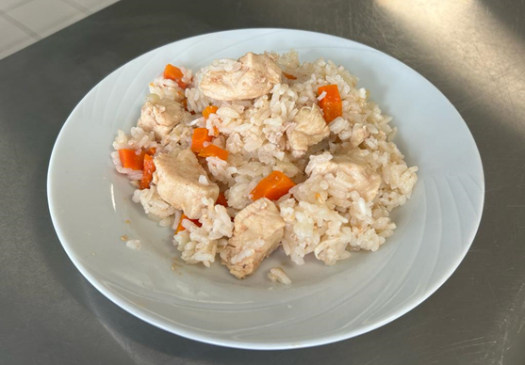
Муниципальное автономное общеобразовательное учреждение «Нурлатская гимназия имени Героя Советского Союза Михаила Егоровича Сергеева»
г. Нурлат Республики Татарстан
Приятного аппетита!

